Slide 1



استفاده از يادگيري تقويتي براي گل زدن در موقعيت تک به تک در فوتبال
ارائه دهنده: آراد فیروزکوهی استاد راهنما: دکتر احسان ناظرفرد
دانشگاه صنعتی امیرکبیر
اردیبهشت ۱۴۰۳

Slide 2
اهداف ارائه
آشنایی با مفاهیم یادگیری تقویتی
آشنایی با برخی از مهم‌ترین الگوریتم‌های یادگیری تقویتی عمیق
معرفی محیط شبیه‌ساز دو بعدی فوتبال
ایجاد رابط یادگیری تقویتی برای محیط تک به تک با دروازه‌بان
ارزیابی نتایج الگوریتم‌ها و تاثیر برخی تغییرات

Slide 3
سیر ارائه
مقدمه
مروری بر یادگیری تقویتی
آزمایش‌ها و نتایج
۱
۳
۵
۲
۴
۶
معرفی شبیه‌ساز دو بعدی فوتبال
پیاده‌سازی محیط مناسب یادگیری
جمع‌بندی و پیشنهادات

Slide 4

مقدمه
معرفی سازمان ربوکاپ و اهداف آن
معرفی حالت پنالتی شبیه‌ساز
اهمیت انجام پروژه

Slide 5

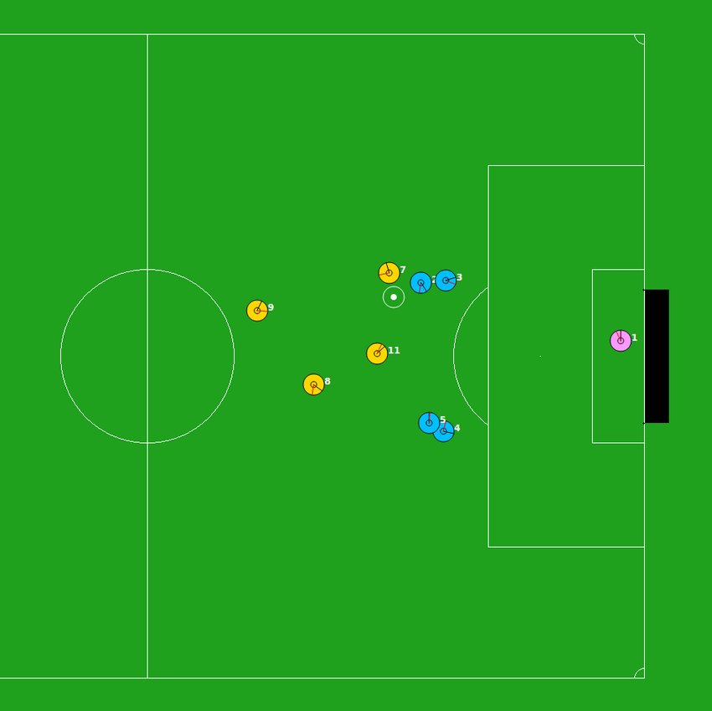
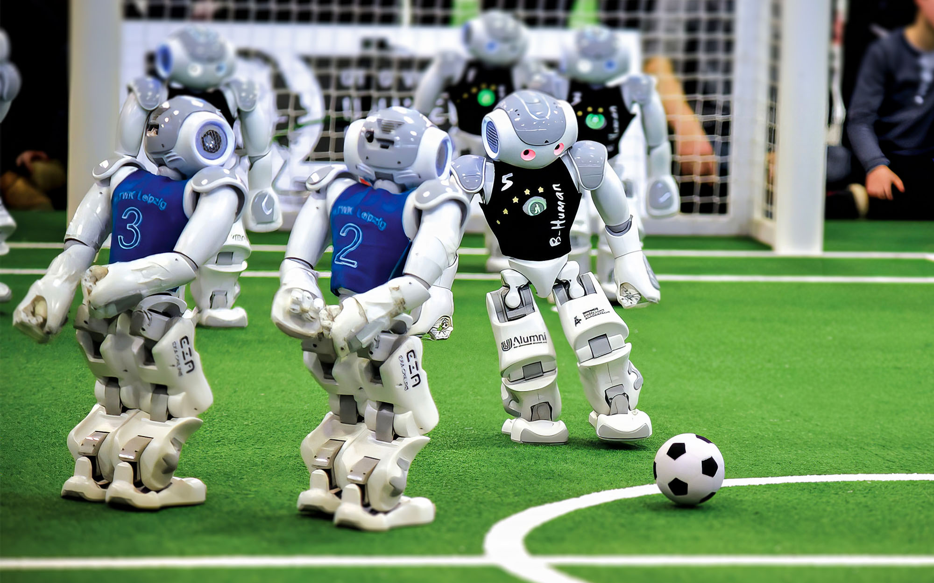
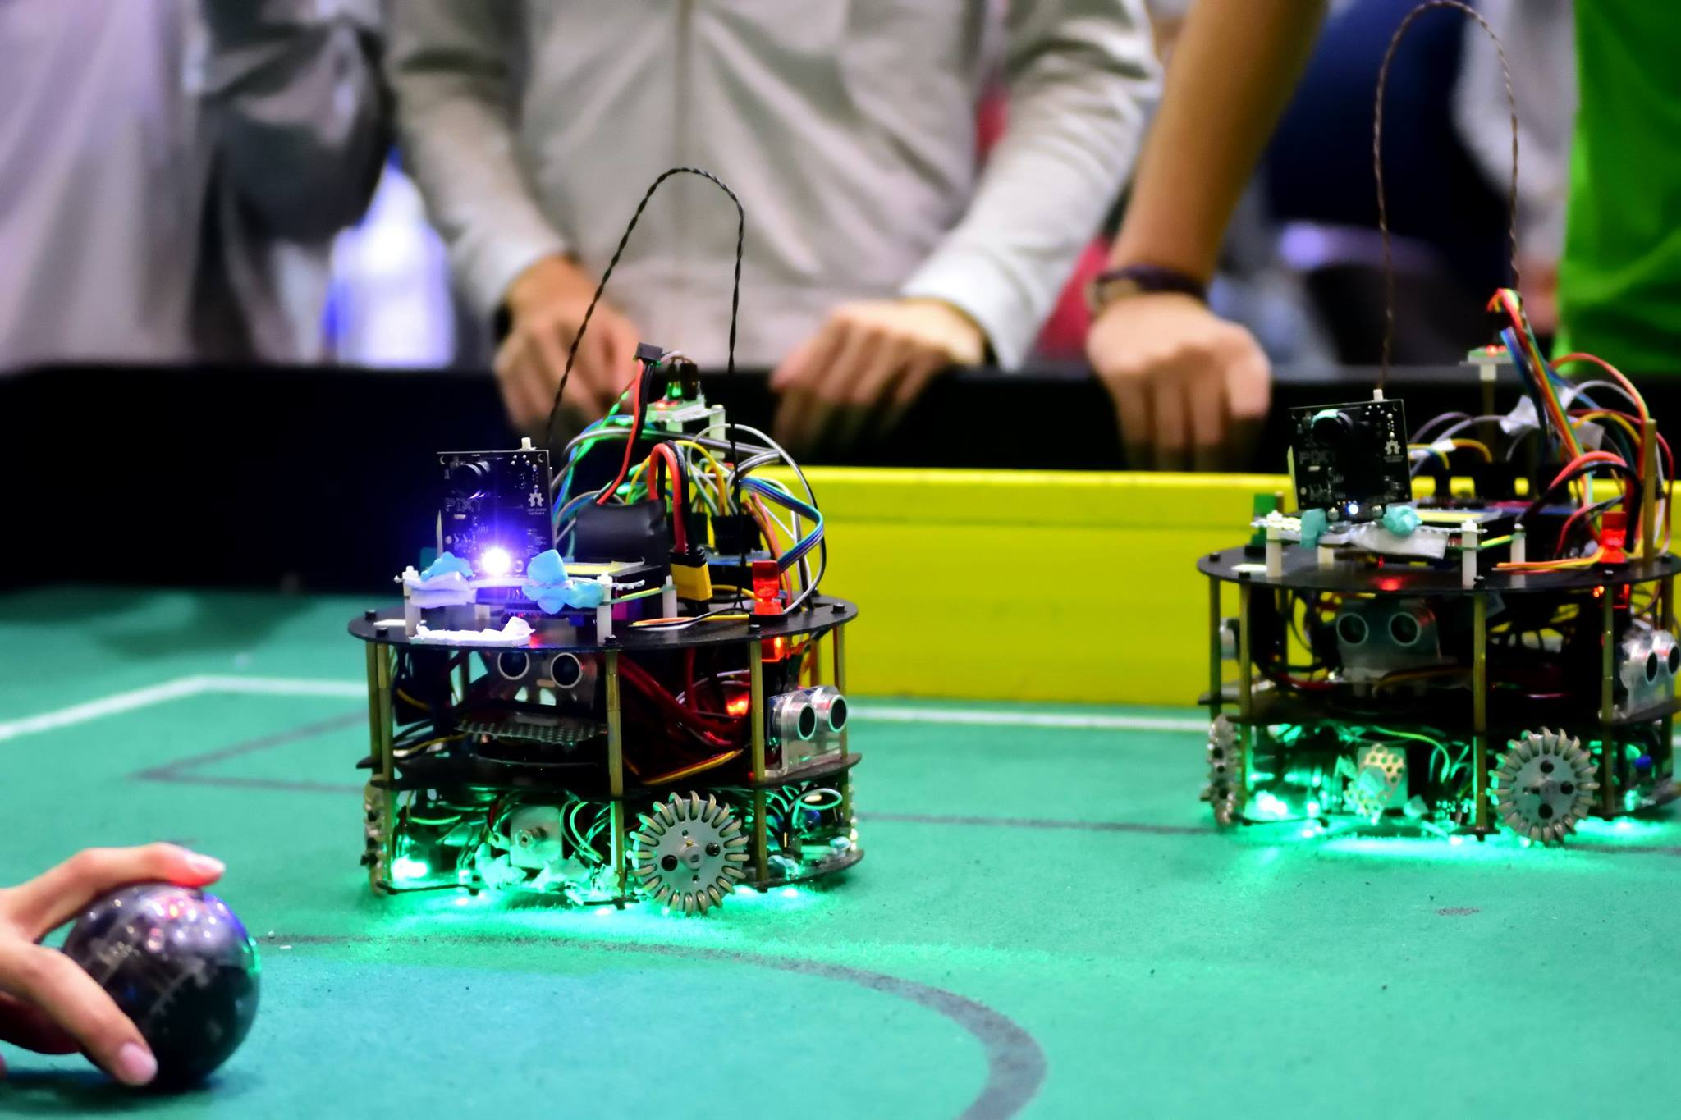
مقدمه – ربوکاپ
۱
ربوکاپ: مسابقاتی سالانه به هدف رشد رباتیک و هوش مصنوعی
۲
۳
۴
۵
۶
۵
Notes:
شبیه‌ساز فوتبال دو بعدی – فوتبال از دید بالا – تمرکز روی تصمیم‌گیری

Slide 6
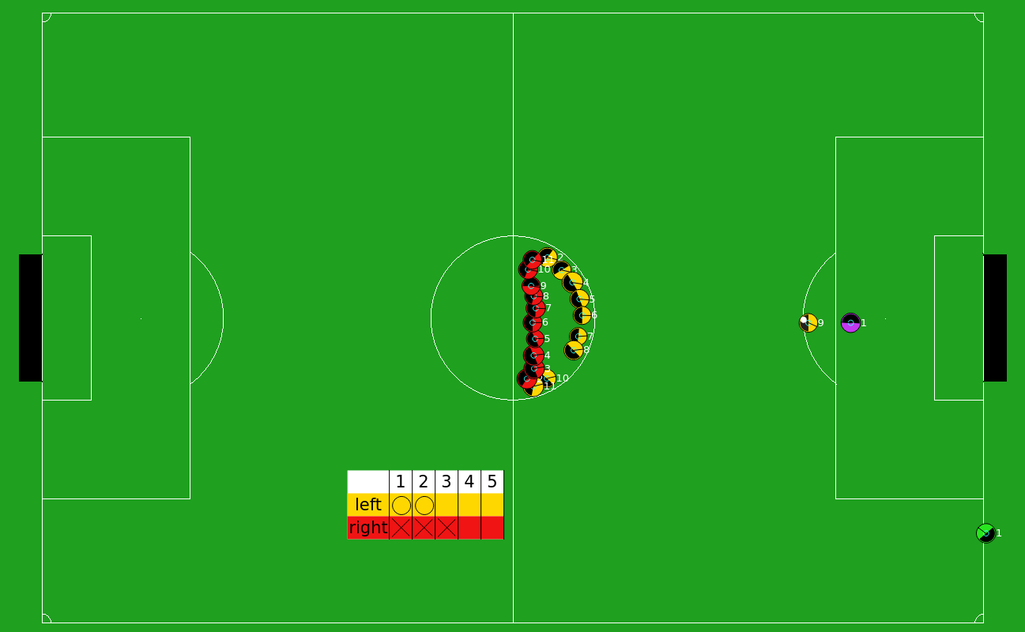
مقدمه – حالت پنالتی
۱
در حالت پنالتی شبیه‌ساز عامل می‌تواند چند ضربه به توپ بزند.
ویژگی‌های محیط:
قسمت‌های کوتاه و متناهی
تکرارپذیر
تک‌عامله
پیچیده به علت هوشمندی حریف
۲
۳
۴
۵
۶
۶

Slide 7
مقدمه – اهداف انجام پروژه
۱
ایجاد یک زیرساخت استاندارد برای یادگیری تقویتی در شبیه‌سازی فوتبال
بررسی عملکرد چندین الگوریتم در محیط پیچیده
بررسی تاثیر تغییر فضای عمل در عملکرد
بررسی تعمیم‌پذیری عملکرد مقابل عوامل سایر تیم‌ها
۲
۳
۴
۵
۶
۷

Slide 8
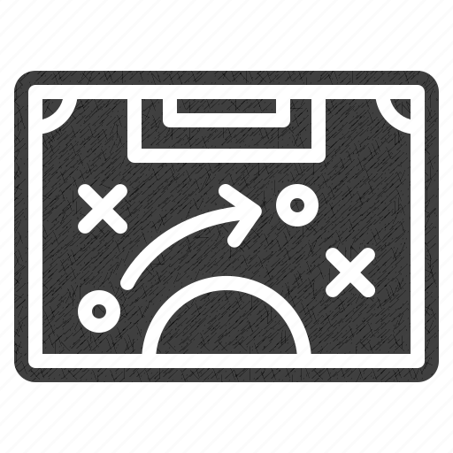
معرفی لیگ شبیه‌ساز دوبعدی فوتبال
معرفی لیگ و قوانین آن
معرفی کد پایه ایجنت
سطح‌بندی رفتار‌های ممکن
سرمربی تمرینی

Slide 9
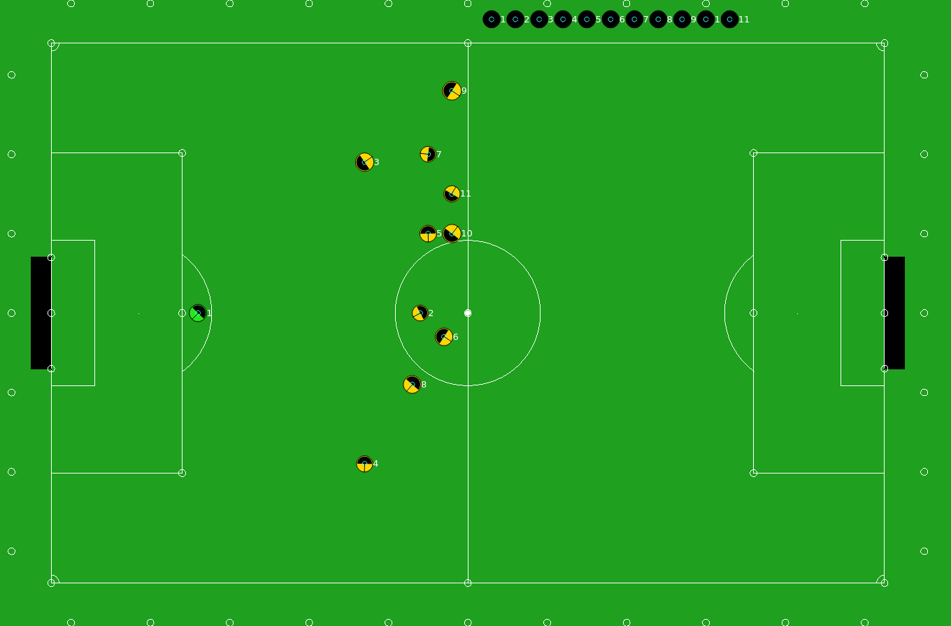
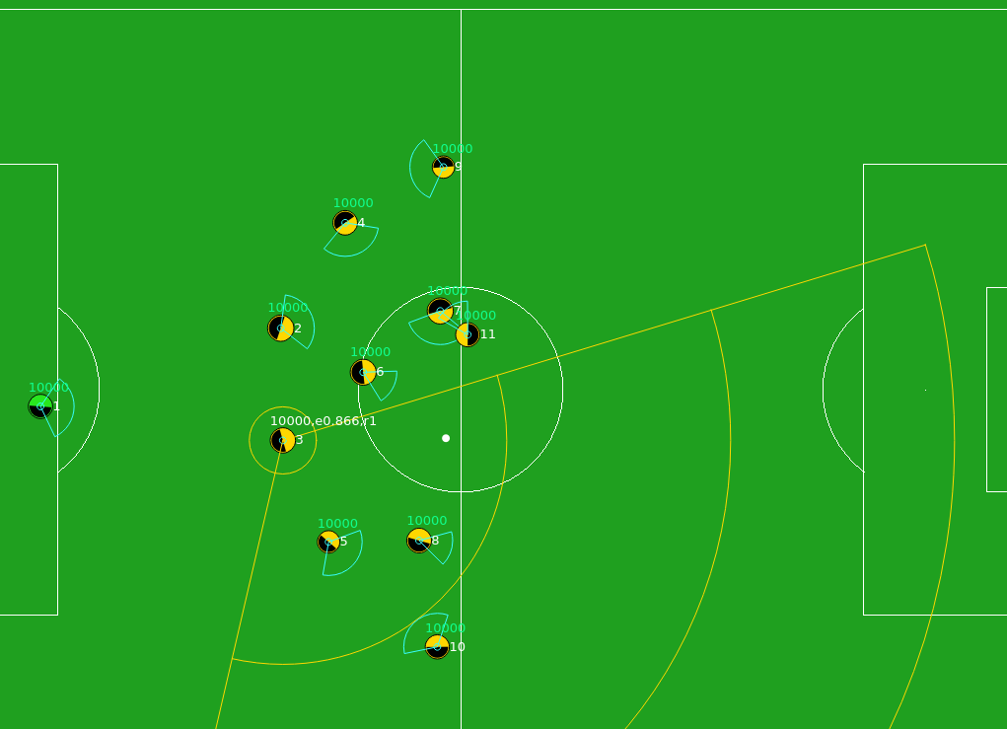
معرفی لیگ و قوانین
۱
بازی از ۶۰۰۰ گام گسسته تشکیل شده که هر کدام ۱۰۰ میلی‌ثانیه زمان می‌برد.
سرور مسابقات در هر گام، اطلاعات دید بازیکن را در راستای گردن‌ ارسال می‌کند.
عامل تا پایان گام زمان دارد تا تصمیم خود را بفرستد.
عمل‌های ممکن: چرخش بدن، چرخش گردن، حرکت بدن، ضربه به توپ، تکل، گرفتن.
۲
۳
۴
۵
۶
۹

Slide 10
کد پایه ایجنت
۱
در دسترس عموم به صورت متن‌باز در سال ۲۰۱۲، توسعه‌ داده‌شده توسط تیم هلیوس.
استخراج ویژگی‌های مهم.
قراردهی قابلیت‌های سطح بالا و استراتژیک مانند آرایش بازیکنان.
حل مسائل حافظه دید.
۲
۳
۴
۵
۶
۱۰

Slide 11
سطح‌های رفتاری کد پایه
۱
سطح پایین
اعمال نیرو بر توپ
اعمال نیرو بر بدن
چرخش با زاویه نسبی
سطح متوسط
حرکت به سمت نقطه
ضربه‌ زدن به توپ به سمت نقطه با سرعت معین
چرخش بدن به سمت نقطه
سطح بالا
پاس دادن
شوت زدن
حرکت به نقطه آرایش
چرخش گردن برای بررسی نقاط کور دید
۲
۳
۴
۵
۶
۱۱

Slide 12
حالت دید کامل
۱
در صورت تنظیم سرور، می‌توان درخواست کرد که نسخه بدون خطا و کل محیط را ارسال کند که بیشتر برای عیب‌یابی استفاده می‌شود.
۲
۳
۴
۵
۶
8

Slide 13
سرمربی تمرینی
۱
می‌توان بازی را در حالت تمرینی اجرا کرد.
در این حالت سرمربی حق جا به جا کردن بازیکنان و توپ، تغییر حالت بازی، و... دارد.
۲
۳
۴
۵
۶
۱۲

Slide 14
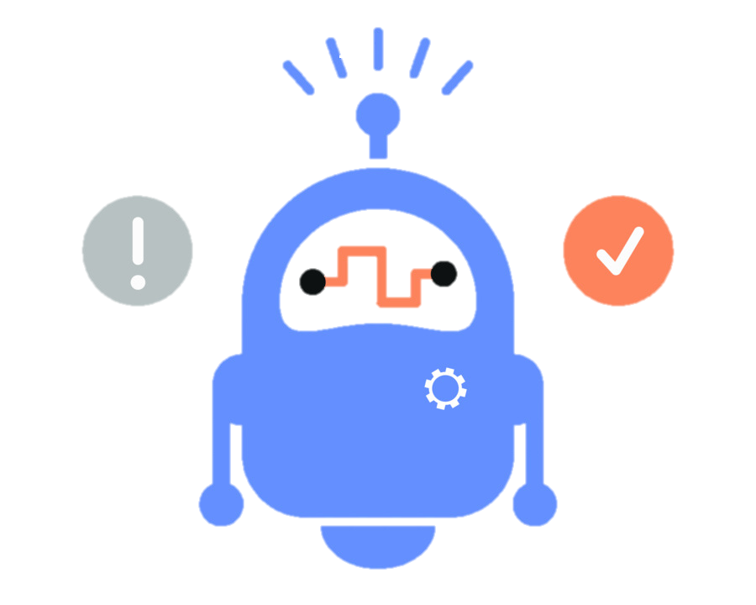
مروری بر یادگیری تقویتی
ساختار فرآیند تصمیم‌گیری مارکوف
یادگیری تقویتی عمیق

Slide 15
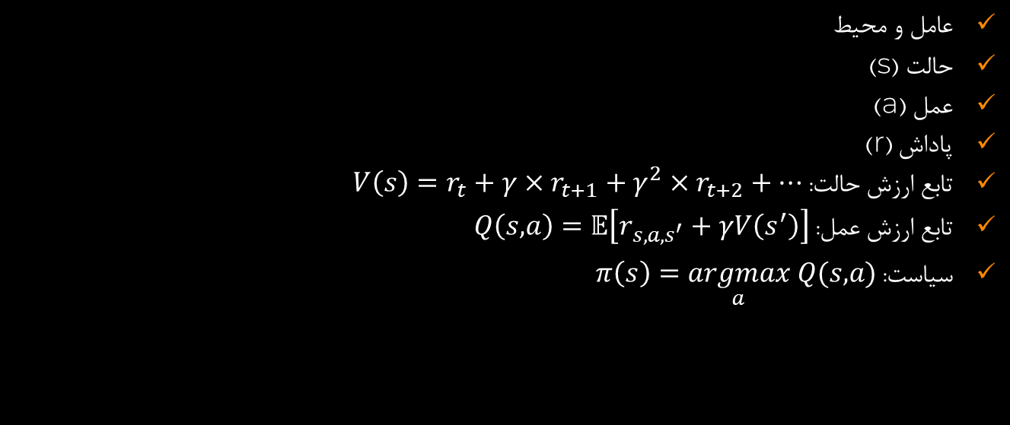
فرآیند تصمیم‌گیری مارکوف
۱
عامل و محیط
حالت (s)
عمل (a)
پاداش (r)
تابع ارزش حالت: $V\left(s\right)=r_{t}+γ×r_{t+1}+γ^{2}×r_{t+2}+⋯$
تابع ارزش عمل: $Q\left(s,a\right)=𝔼\left[r_{s,a,s^{′}}+γV\left(s^{′}\right)\right]$
سیاست: $π\left(s\right)=\underset{a}{argmax} Q(s,a)$
۲
۳
۴
۵
۶
۱۴

Slide 16
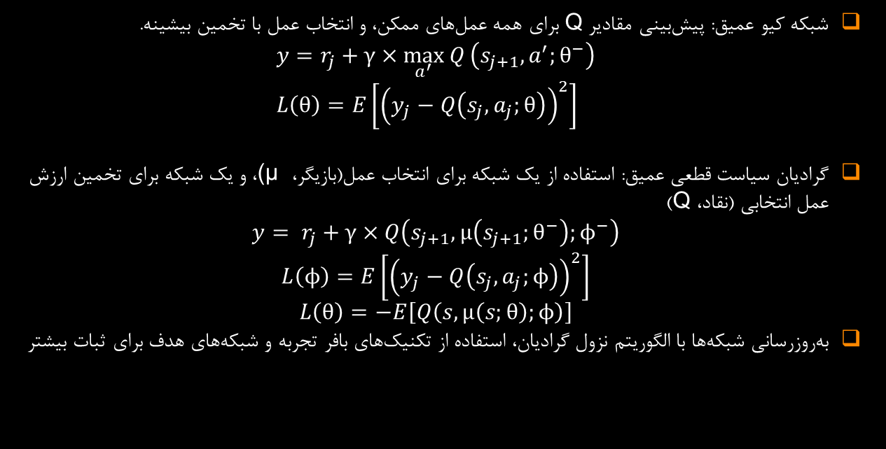
یادگیری تقویتی عمیق
۱
شبکه کیو عمیق: پیش‌بینی مقادیر Q برای همه عمل‌های ممکن، و انتخاب عمل با تخمین بیشینه.
$$y=r_{j}+γ×\max_{a^{′}}{Q}\left(s_{j+1},a^{′};θ^{−}\right) \\ L\left(θ\right)=E\left[{\left(y_{j}−Q\left(s_{j},a_{j};θ\right)\right)}^{2}\right]$$
گرادیان سیاست قطعی عمیق: استفاده از یک شبکه برای انتخاب عمل(بازیگر، (μ، و یک شبکه برای تخمین ارزش عمل انتخابی (نقاد، Q)
$$y= r_{j}+γ×Q\left(s_{j+1},μ\left(s_{j+1};θ^{−}\right);ϕ^{−}\right)$$
$$L\left(ϕ\right)=E\left[{\left(y_{j}−Q\left(s_{j},a_{j};ϕ\right)\right)}^{2}\right]$$
$$L\left(θ\right)=−E\left[Q\left(s,μ\left(s;θ\right);ϕ\right)\right]$$
به‌روز‌رسانی شبکه‌ها با الگوریتم نزول گرادیان، استفاده از تکنیک‌های بافر تجربه و شبکه‌های هدف برای ثبات بیشتر
۲
۳
۴
۵
۶
۱۵

Slide 17
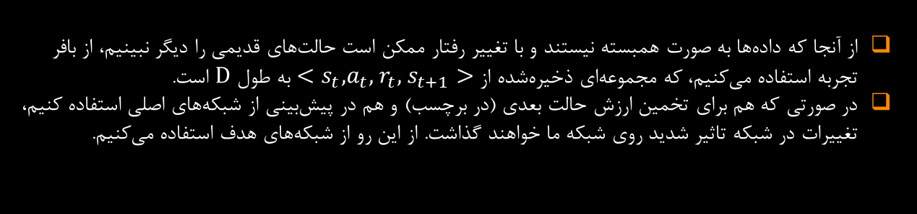
یادگیری تقویتی عمیق
۱
از آنجا که داده‌ها به صورت همبسته نیستند و با تغییر رفتار ممکن است حالت‌های قدیمی را دیگر نبینیم، از بافر تجربه استفاده می‌کنیم، که مجموعه‌ای ذخیره‌شده از $<s_{t}, a_{t}, { r}_{t},{ s}_{t+1}>$ به طول D است.
در صورتی که هم برای تخمین ارزش حالت‌ بعدی (در برچسب) و هم در پیش‌بینی از شبکه‌های اصلی استفاده کنیم، تغییرات در شبکه تاثیر شدید روی شبکه ما خواهند گذاشت. از این رو از شبکه‌‌های هدف استفاده می‌کنیم.
۲
۳
۴
۵
۶
۱۵

Slide 18
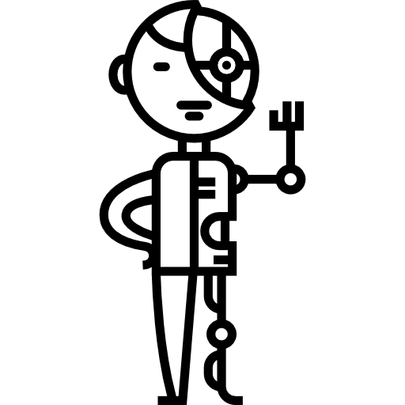
پیاده‌سازی محیط یادگیری
بررسی زیرساخت‌های پیشین
معرفی پلتفرم جیم
پیاده‌سازی محیط به کمک جی‌آر‌پی‌سی
طراحی پاداش
فضای حالت و عمل

Slide 19
راه حل‌های پیشین
۱
تهاجم نیمه‌زمینی
دشواری نصب
دشواری در ایجاد تغییر در ویژگی‌ها و عمل‌ها
کد پایه پایرس
کندی کد پایه در پردازش داده‌های حسگر و استخراج ویژگی‌ها
زیرساخت تیم اف‌آر‌ای-یونایتد
متن‌باز نبودن
۲
۳
۴
۵
۶
۱۷
Notes:
محدودیت در حالت‌های بازی قابل استفاده،

Slide 20
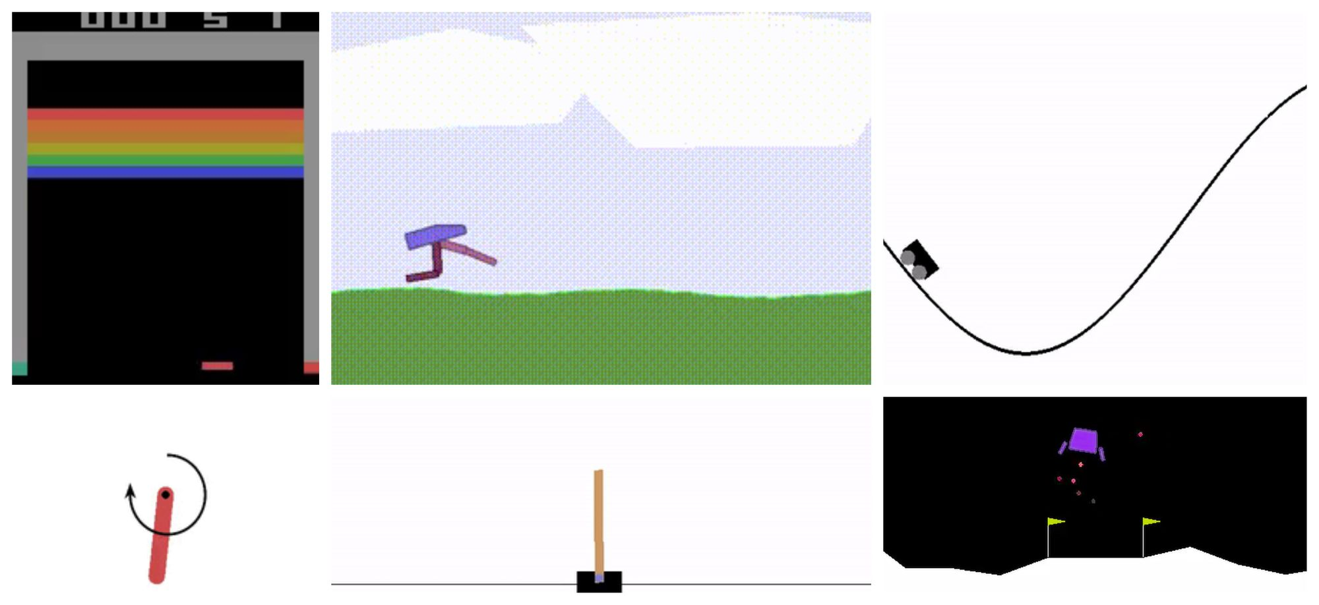
محیط جیم
۱
رابط استاندارد برای یادگیری تقویتی
توسعه یافته توسط شرکت اوپن ای‌آی، نگه‌داری توسط فاراما
مجموعه‌ای از محیط‌های یادگیری تقویتی
۲
۳
۴
۵
۶
۱۸

Slide 21
محیط جیم
۱
تابع آغاز محیط: نوع و اندازه فضای حالت محیط را تنظیم می‌کند.
تابع گام برداشتن : عمل را ورودی گرفته، حالت جدید، پاداش، و اتمام محیط را پس می‌دهد.
تابع شروع مجدد: محیط را از نو می‌سازد.
تابع ترسیم: خروجی محیط را به نمایشگر منتقل می‌کند.
تابع پایان: محیط را می‌بندد.
۲
۳
۴
۵
۶
۱۹

Slide 22
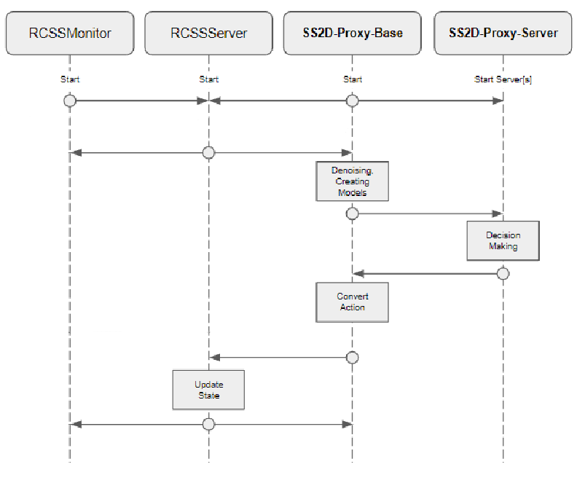
کد پایه جی‌آر‌پی‌سی
۱
جی‌آر‌پی‌سی: فراخوانی تابع از راه دور مستقل از زبان
حل مشکل سرعت پایتون با پیش‌پردازش محیط
۲
۳
۴
۵
۶
۲۰

Slide 23
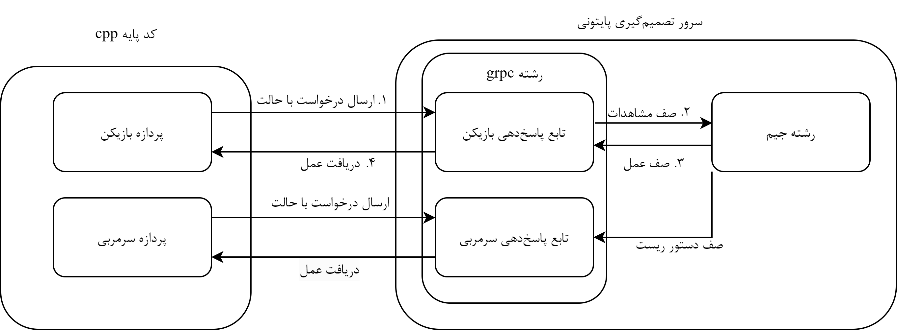
ادغام با محیط جیم
۱
۲
۳
۴
۵
۶
۲۱

Slide 24
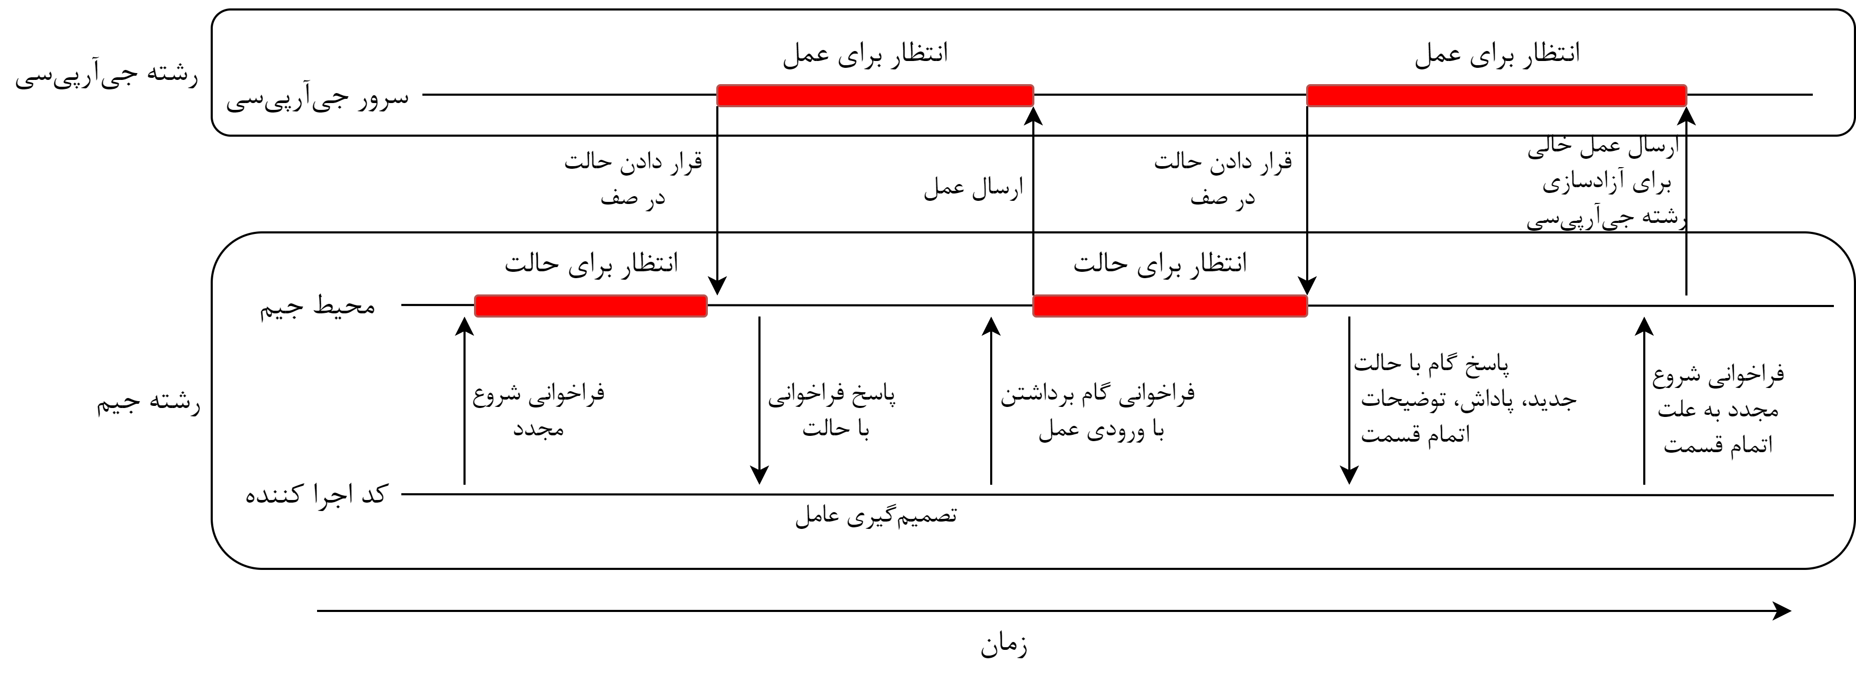
ادغام با محیط جیم
۱
۲
۳
۴
۵
۶
۲۲

Slide 25
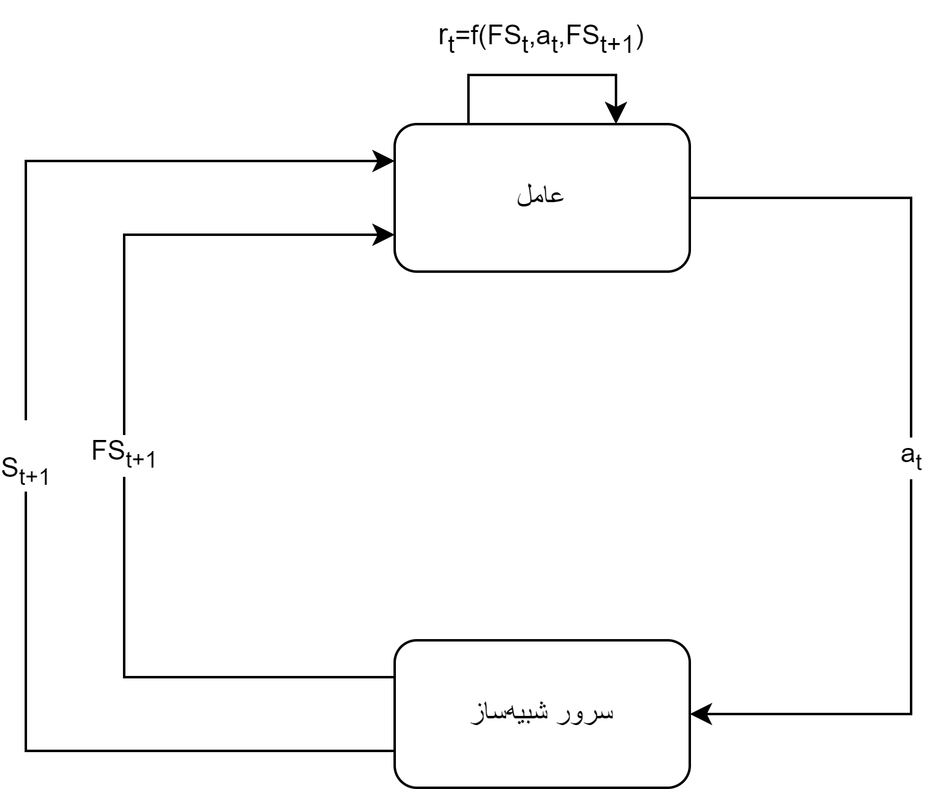
محاسبه پاداش
۱
استفاده از دید کامل برای محاسبه پاداش
استفاده از دید ناقص برای انتخاب عمل
۲
۳
۴
۵
۶
۲۲

Slide 26
طراحی پاداش
۱
حالت‌های پایانی:
بیرون رفتن توپ: ۵۰۰-
گرفتن توسط دروازه‌بان: ۲۰۰-
اتمام زمان عامل: ۱۵۰-
گل زدن: ۱۵۰۰
حالت‌های واسط:
فاصله با دروازه
موقعیت توپ در راستای طولی
نزدیکی به دروازه‌بان
پاداش منفی ثابت هر گام
۲
۳
۴
۵
۶
۲۳

Slide 27
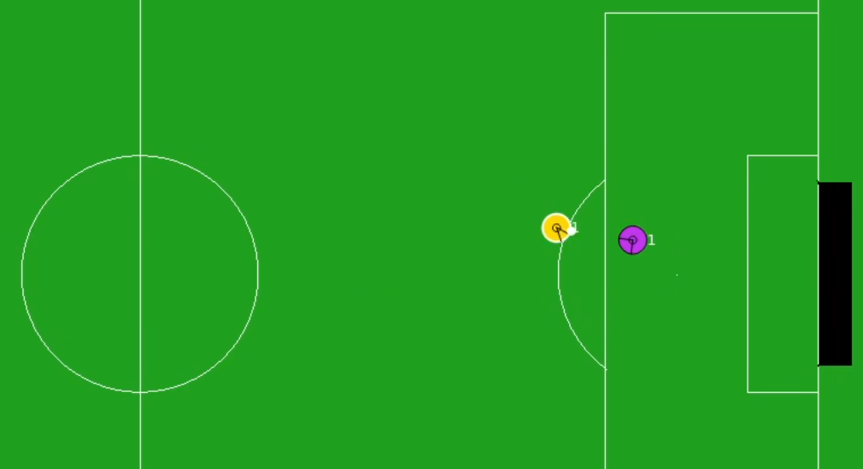
فضای حالت
۱
۹ ویژگی: موقعيت قطبي بازيكن نسبت به مركز دروازه، موقعيت دكارتي توپ، موقعيت دكارتي دروازه‌بان، زاويه نسبي حريف نسبت به توپ، موقعيت قطبي دروازه‌بان نسبت به بازيكن
۲
۳
۴
۵
۶
۲۴

Slide 28
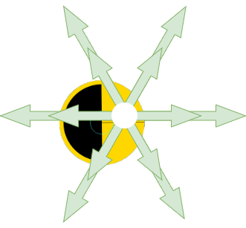
فضای عمل
۱
محیط جیم فقط حالت‌هایی که توپ قابل ضربه زدن باشد را برای تصمیم‌گیری دریافت می‌کند.
در فضای پیوسته: دو بعدی، یک بعد نرمال شده زاویه ضربه و یک بعد نرمال‌شده سرعت ضربه
در فضای گسسته: تقسیم زاویه به ۱۲ راستا به صورت یکنواخت و تقسیم قدرت به ۱۰ قدرت بین صفر تا حداکثر قدرت ضربه به صورت یکنواخت
۲
۳
۴
۵
۶
۲۵

Slide 29

آزمایش‌ها و نتایج
نتایج الگوریتم‌های DDPG و DQN
جداسازی عمل شوت و دریبل
تغییر روش گسسته‌سازی عمل
بررسی نتایج مقابل دروازه‌بان سایر تیم‌ها

Slide 30
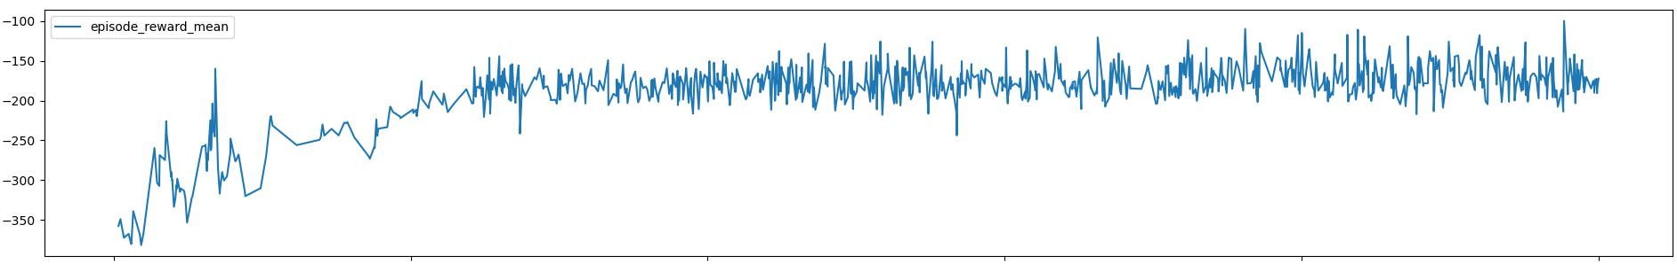
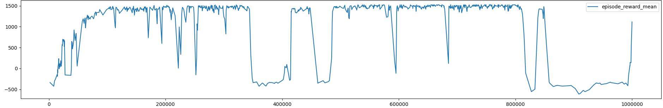
نتایج الگوریتم‌ها
۱
۲
۳
۴
۵
الگوریتم DDPG | الگوریتم DQN | خروجی قسمت
۹۹ | ۲ | گل زدن
۰ | ۱۸ | بیرون رفتن توپ
۱ | ۷۴ | گرفتن دروازه‌بان
۰ | ۶ | اتمام زمان
۶
۲۷

Slide 31
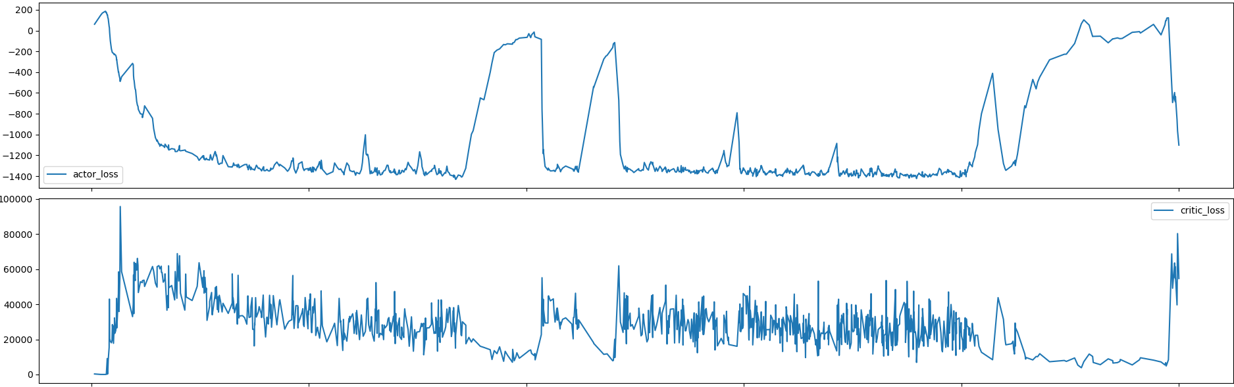
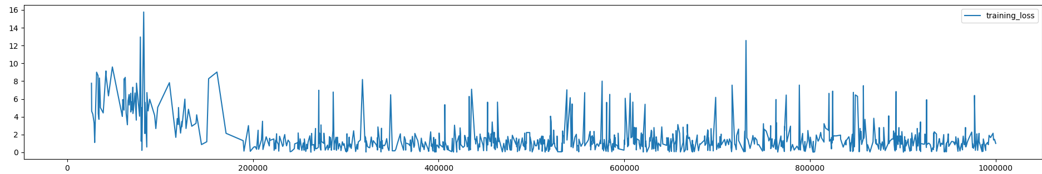
نتایج الگوریتم‌ها
۱
۲
۳
۴
۵
۶
۱۷

Slide 32
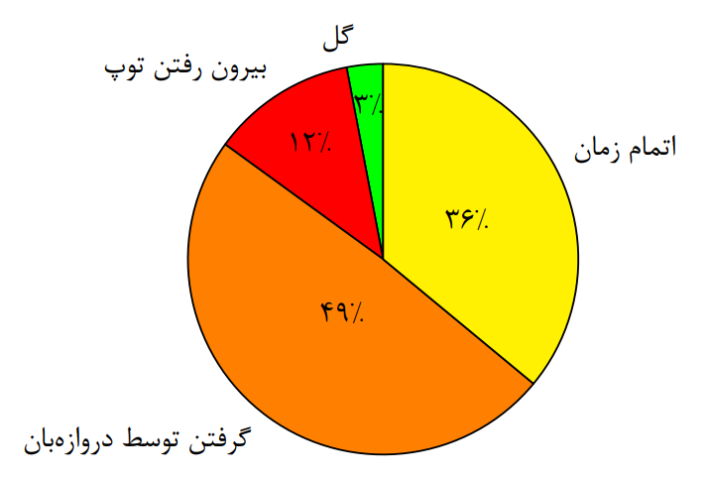
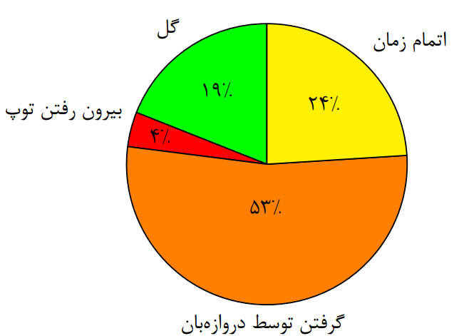
جدا‌سازی عمل دریبل و شوت
۱
انتخاب نقاط یکنواخت روی دروازه به عنوان هدف شوت
استفاده از شوت کد پایه
۲
۳
۴
۵
۶
۲۸

Slide 33
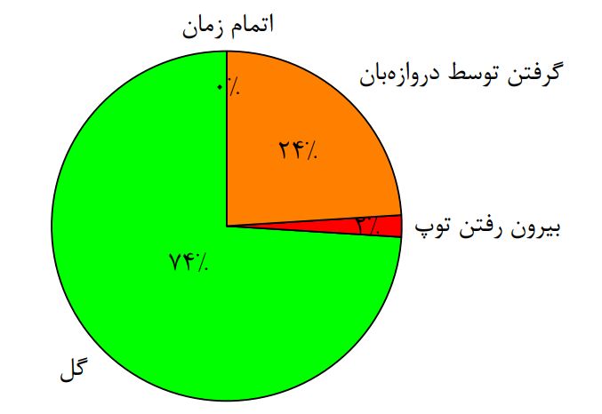
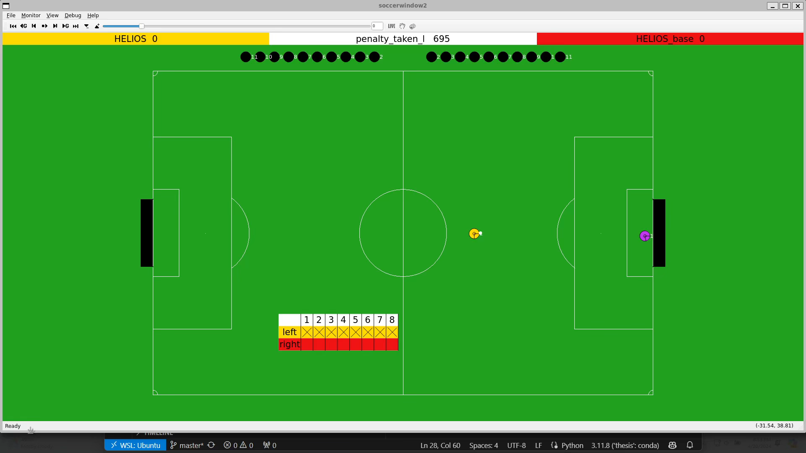
تغییر گسسته‌سازی
۱
عدم نیاز به ضربه‌های قدرت بالا به علت مشخص کردن شوت: ضربه ۱۵، ۲۵ و ۵۰ درصدی
اهمیت بیشتر دریبل رو به جلو: ۹ راستای دریبل که فقط ۲ تا از آن‌ها رو به عقب‌اند.
۲
۳
۴
۵
۶
۲۹

Slide 34
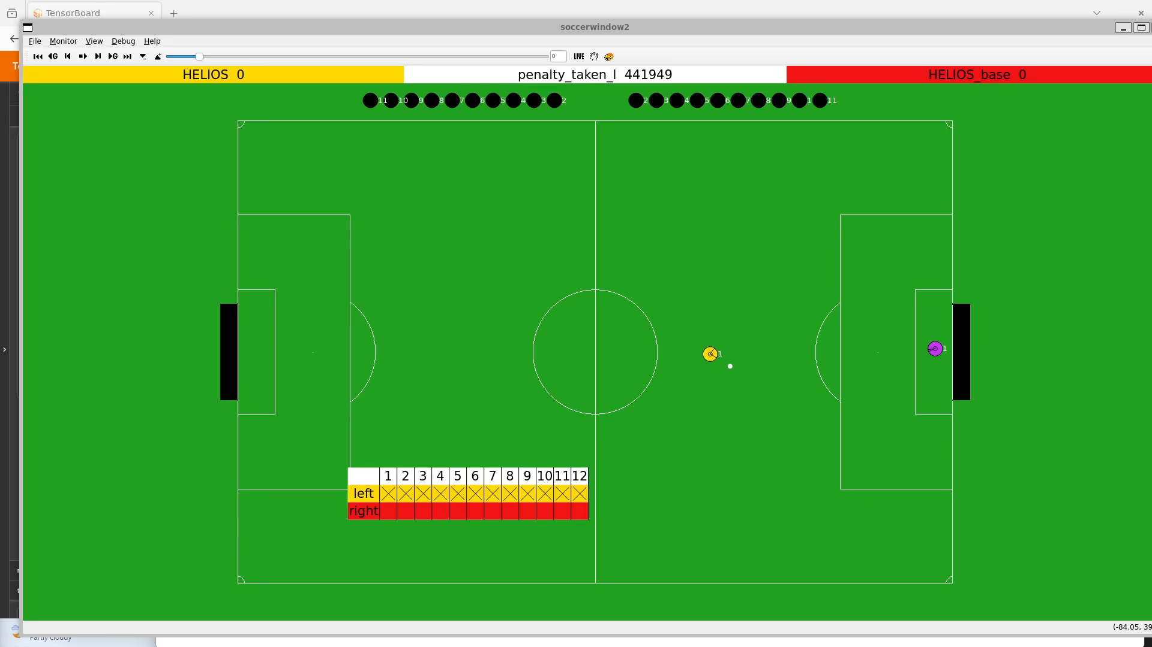
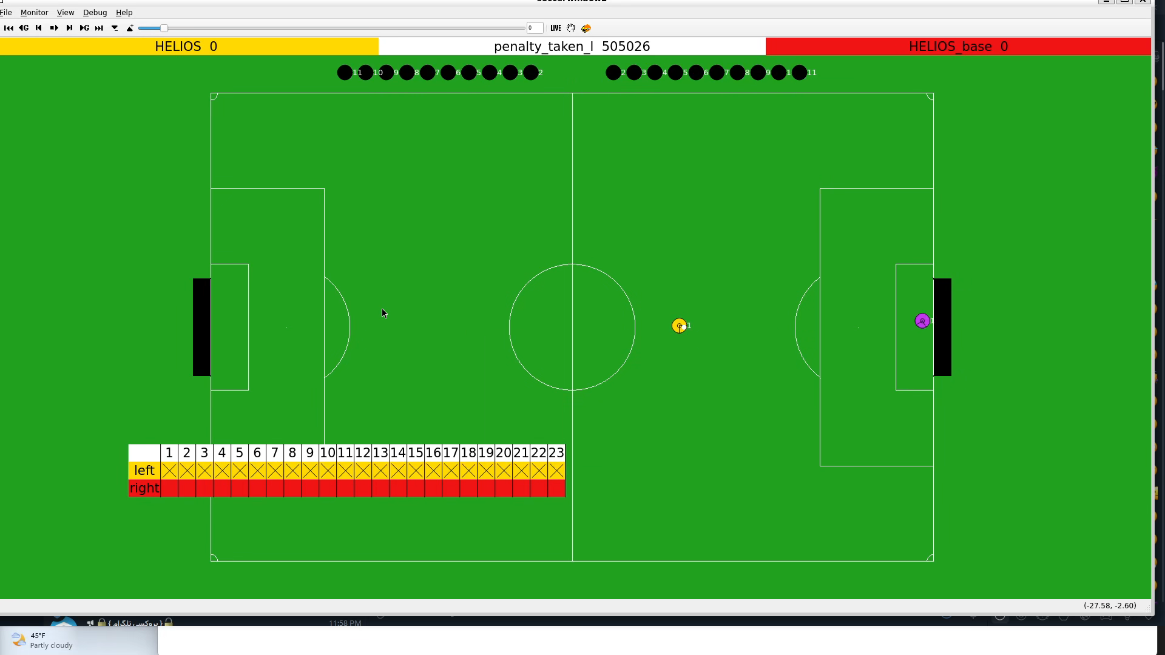
یادگیری یا حفظ کردن؟
۱
۲
۳
۴
۵
۶
۳۰

Slide 35
بررسی تعمیم‌پذیری
Agent | Helios | YuShan | خروجی قسمت
۷۱ | ۰ | ۱۰ | گل زدن
۰ | ۰ | ۱۵ | بیرون رفتن توپ
۲۹ | ۱۰۰ | ۷۰ | گرفتن دروازه‌بان
۰ | ۰ | ۵ | اتمام زمان
Agent | Helios | YuShan | خروجی قسمت
۹۹ | ۴۰ | ۲۷ | گل زدن
۰ | ۴ | ۱۱ | بیرون رفتن توپ
۱ | ۴۰ | ۵۷ | گرفتن دروازه‌بان
۰ | ۱۶ | ۴ | اتمام زمان
۱
۲
۳
یادگیری DQN بر روی تیم ایجنت
یادگیری DDPG بر روی تیم ایجنت
۴
Agent | Helios | YuShan | خروجی قسمت
۴۷ | ۹۰ | ۲۳ | گل زدن
۱۶ | ۰ | ۵ | بیرون رفتن توپ
۳۷ | ۷ | ۶۵ | گرفتن دروازه‌بان
۰ | ۳ | ۷ | اتمام زمان
Agent | Helios | YuShan | خروجی قسمت
۰ | ۰ | ۹۹ | گل زدن
۰ | ۰ | ۰ | بیرون رفتن توپ
۸۳ | ۱۰۰ | ۱ | گرفتن دروازه‌بان
۱۷ | ۰ | ۰ | اتمام زمان
۵
۶
یادگیری DQN بر روی تیم هلیوس ۲۰۲۳
۳۱
یادگیری DDPG بر روی تیم یوشان ۲۰۲۳
Notes:
الگوریتم DDPG بهتر تعم

Slide 36

جمع‌بندی و پیشنهادات
مرور بر سیر پروژه و انجام آن
پیشنهادات برای گسترش پروژه

Slide 37
جمع‌بندی
۱
معرفی ربوکاپ و شبیه‌ساز دو بعدی فوتبال به عنوان محیطی مناسب برای یادگیری تقویتی
مروری بر مفاهیم کلیدی یادگیری تقویتی و الگوریتم‌های یادگیری تقویتی عمیق
بررسی راهکرد‌های قدیمی و پیاده‌سازی زیرساخت جامع یادگیری تقویتی
آزمایش و مقایسه الگوریتم‌ها در فضای پنالتی شبیه‌ساز دو بعدی فوتبال
۲
۳
۴
۵
۶
۳۳

Slide 38
کار‌های آتی
۱
استفاده از زیرساخت ایجاد شده برای بررسی مسائل چندعامله
استفاده از یادگیری انتقالی و یادگیری تقلیدی به کمک کد سایر تیم‌ها
بررسی بیشتر اثرات تغییر ویژگی فضای حالت و پاداش
بررسی راه حل‌های یادگیری تخاصمانه
۲
۳
۴
۵
۶
۳۴

Slide 39
منابع و مراجع
[1] Barto, Andrew G. Reinforcement learning: An introduction by richards’ sutton. SIAM Rev, 6(2):423, 2021.
[2] Mnih, Volodymyr, Kavukcuoglu, Koray, Silver, David, Graves, Alex, Antonoglou, Ioannis, Wierstra,
Daan, and Riedmiller, Martin. Playing atari with deep reinforcement learning. arXiv preprint
arXiv:1312.5602, 2013.
[3] Lillicrap, Timothy P, Hunt, Jonathan J, Pritzel, Alexander, Heess, Nicolas, Erez, Tom, Tassa, Yuval, Silver, David, and Wierstra, Daan. Continuous control with deep reinforcement learning. arXiv preprint arXiv:1509.02971, 2015.
[4] Brockman, Greg, Cheung, Vicki, Pettersson, Ludwig, Schneider, Jonas, Schul- man, John, Tang, Jie, and Zaremba, Wojciech. Openai gym. arXiv preprint arXiv:1606.01540, 2016.
[5] Akiyama, Hidehisa and Nakashima, Tomoharu. Helios base: An open source package
for the robocup soccer 2d simulation. in RoboCup 2013: Robot World Cup XVII 17, pp. 528–535. Springer, 2014.

Slide 40


Slide 41

با تشکر از توجه شما
arad.firouzkouhi@aut.ac.ir

